Slide 1

📊 Administração de Marketing e Vendas
🎯 Objetivo: Explicar as funções do marketing e vendas dentro das empresas, apresentar estratégias eficazes e mostrar como essas áreas estão conectadas no crescimento de um negócio.
🕒 Duração: 45 minutos
🎯 Público: Estudantes do Ensino Médio Técnico
FF
por Fernando Fonseca

Slide 2
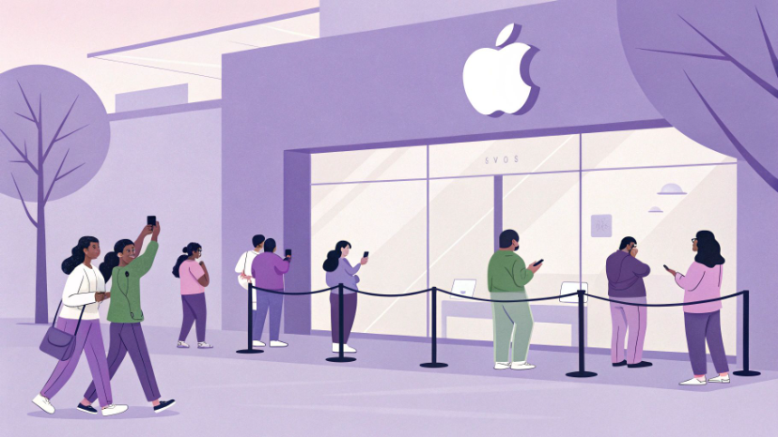
📌 Introdução à Aula
📢 "Você já percebeu como algumas marcas são tão populares e vendem tanto?
Como a Apple consegue lançar um novo iPhone e milhões de pessoas correm para comprar?
Tudo isso acontece porque empresas utilizam estratégias de marketing e vendas para atrair clientes e gerar lucro.
Hoje vamos aprender como o marketing influencia nossas decisões e como ele se conecta com as vendas no crescimento de uma empresa!"
🎬 Exemplo Prático:
✔️ Pense em um produto que você gosta muito (exemplo: um celular, uma roupa de marca, um restaurante famoso).
✔️ Agora, reflita: você comprou esse produto porque precisava ou porque o marketing te convenceu?

Slide 3
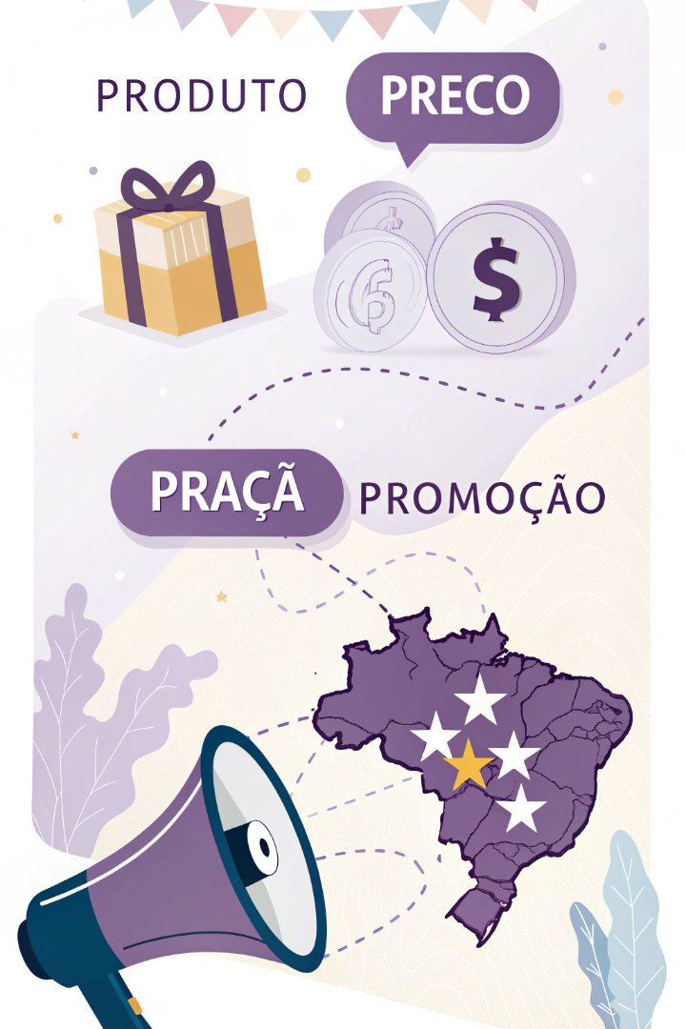



📌 O que é Marketing?
Definição
Mais que propaganda
Funções
Marketing é o conjunto de estratégias usadas para atrair clientes, divulgar produtos e fortalecer marcas.
Criar desejo pelos produtos, atrair novos clientes e manter os antigos, melhorar a imagem da empresa, adaptar os produtos às necessidades do público.
Marketing NÃO é só propaganda! Ele inclui pesquisas de mercado, estratégias de precificação, experiência do consumidor, branding e muito mais.
📽 Filme recomendado: "Fome de Poder" (Netflix) → Conta a história do crescimento do McDonald's.
🔗 Site para aprofundamento: www.mundodomarketing.com.br

Slide 4
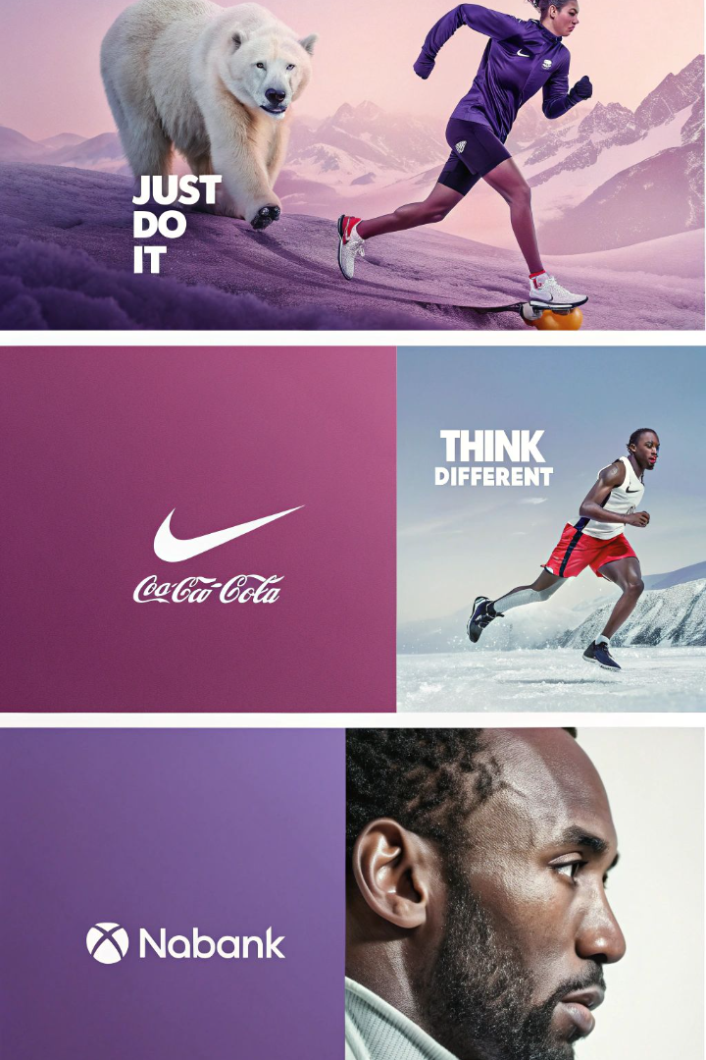
📌 Exemplos de Marketing na Prática
Nike
Usa storytelling para inspirar consumidores (exemplo: "Just Do It").
Coca-Cola
Campanhas emocionais que conectam com o público.

Slide 5
📌 Exemplos de Marketing na Prática
Apple
Exclusividade e experiência diferenciada para fidelizar clientes.
Nubank
Comunicação descontraída para criar proximidade com clientes jovens.
🌎 Empresas famosas utilizam diferentes estratégias para conquistar clientes.
📽 Documentário recomendado: "O Dilema das Redes" (Netflix) → Mostra como redes sociais influenciam nossas escolhas de consumo.

Slide 6


📌 Diferença entre Marketing e Vendas
Marketing
Vendas
Gera desejo e fortalece a marca.
Converte esse desejo em compra.
🎯 Exemplo:
🔹 Um hamburgueria posta um hambúrguer suculento no Instagram com uma promoção especial (MARKETING).
🔹 O cliente vê a postagem, vai ao local e compra o hambúrguer (VENDAS).
📽 Filme recomendado: "A Rede Social" (Netflix) → Conta a história do Facebook e como ele mudou a comunicação digital.

Slide 7
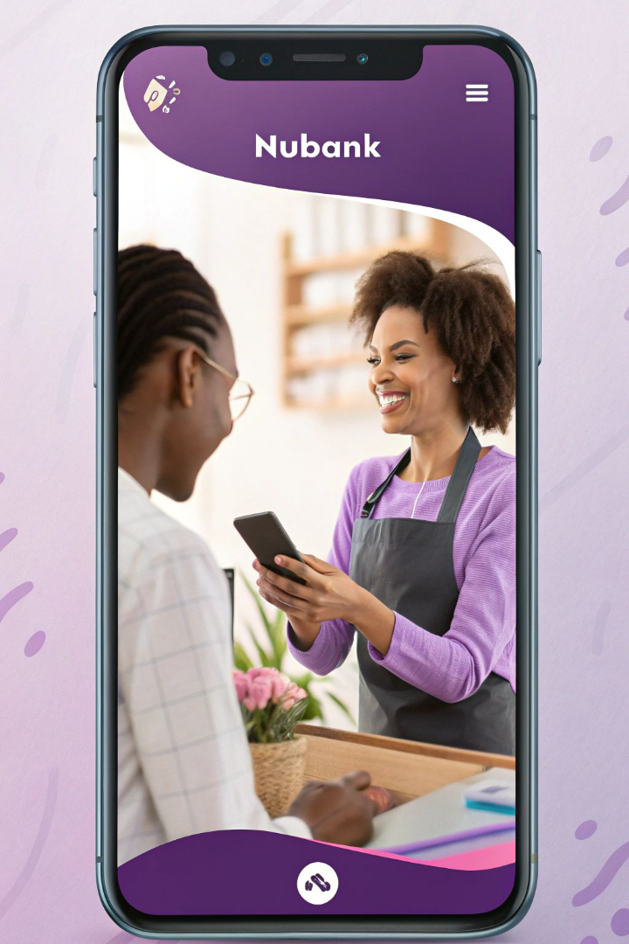



📌 Principais Estratégias de Marketing
Marketing Digital 💻📱
Marketing de Relacionamento 🤝
Uso de redes sociais, anúncios pagos e otimização para mecanismos de busca (SEO).
Criar conexão com os clientes para fidelizá-los.
Exemplo: O Nubank interage com clientes no Twitter de forma descontraída.
Exemplo: Starbucks tem um programa de recompensas para clientes frequentes.
Marketing de Conteúdo 🎥📝
Criar posts, vídeos e artigos que ajudam o público sem vender
diretamente.
Exemplo: Netflix usa conteúdos no YouTube para engajar os fãs antes das estreias.

Slide 8
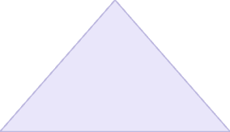





📌 Técnicas de Vendas e Fidelização
Atendimento personalizado
Clientes gostam de sentir que são valorizados
Gatilhos mentais
Criar urgência ("Últimas unidades!")
Escuta ativa
Entender as necessidades do cliente
💰 Como vender mais e manter clientes fiéis?
🎯 Exemplo real: O iFood usa cupons de desconto para atrair novos clientes e fazer com que eles voltem a comprar.
📽 Documentário recomendado: "Fyre Festival: O Grande Evento Que Nunca Aconteceu" (Netflix) → Explica como o marketing pode ser poderoso, mas também perigoso sem planejamento.

Slide 9

📌 Dinâmica: Criando um Plano de Marketing
Passo 4
Passo 3
Cada grupo apresenta seu plano para a turma.
Passo 2
Criem um mini plano de marketing:
Passo 1
Escolham um tipo de empresa (loja de roupas, cafeteria, hamburgueria, etc.).
Formem grupos de 4 ou 5 pessoas.
✅ Quem é o público-alvo?
✅ Quais redes sociais serão usadas?
✅ Como fidelizar os clientes?
📢 Agora é com vocês! Vamos criar um plano de marketing para um negócio fictício.

Slide 10




📌 Reflexão e Encerramento
Marketing cria desejo
Vendas realizam a entrega
Estratégias para atrair clientes
Conversão do interesse em compra
Branding e presença digital
Fidelização é essencial
Empresas famosas investem em sua imagem
Manter clientes é tão importante quanto vender
📌 Perguntas finais:
📚 Tarefa de casa: Pesquisem uma marca que gostam e respondam:
❓ Qual marca vocês mais admiram?
✅ Como ela faz marketing?
❓ Como o marketing influencia suas compras?
✅ Quais redes sociais usa?
✅ Tem programas de fidelização?

